Slide 1
Művészetek

Slide 2
A művészet szó tágabb értelemben minden alkotó célú emberi igyekezetre vonatkoztatható.
Művészeti ágazatok:
Zene
Tánc
Képzőművészet
Iparművészet
Építészet
Irodalom
Irodalom:
Régiesen literatúra
Szűkebb értelemben minden a nyilvánosság számára leírt alkotás
Lehet prózai vagy verses formájú
Irodalom
Prózai irodalom Költészet
- írók - költők

Slide 4
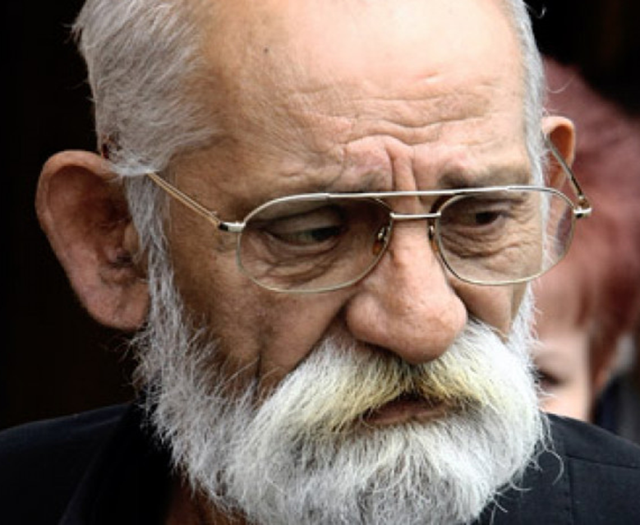
Choli Daróczi József
író, költő, műfordító, pedagógus, népművelő, újságíró
Bedő, 1939. 05. 26. – 2018. 05. 12.
anyai ágon oláh, apai ágon beás cigány
A Daróczi család Romániából, Királydaróc községből származik. A Daróczi családnév innen ered.
anyanyelvén és magyarul egyaránt alkotott
lovári nyelvkönyvet és cigány – magyar szótárt is készített
1979-ben jelent meg első kötete „Tiszta szívvel” címmel

Slide 5
Az öreg
Csikót vett nemrég
a huncut vénség.
Gyerekeknek játék,
csikóval játsszék.
Viszi is büszkén,
megköti tüstént.
Jön a vénasszony,
nagy kövér asszony,
úgy megijedt ott,
majdhogynem meghótt.
Hová lett vénség
a két szép tehénkénk?
Cseréltem lóra,
drága csikóra.
Hát a vénasszony
botot fog nyomban;
igen goromba,
el is tört botja
botot, hogy hasson:
úgy eltángálta,
fájt a nadrágja
el is tört botja.
Simor András fordítása lováriból

Slide 7
LAKATOS MENYHÉRT
Füstös képek
Amikor apámnak elmondtam a tervemet, csak mosolygott.
- Jó . . . - mondta - de akkor mától kezdve te gondozod a csikókat.
Életemben először pucoltam lovat. Igaz, idegenkedve, de mikor kis puha szájával úgy tett, mintha megcsókolná az arcom, megbarátkoztunk. Este már jött utánam, mint a kutya. Együtt ettük meg a paszulylevest, a húsba csak belefújta az orrát, aztán otthagyta. Azon gondolkodtam, mitől nőne meg leghamarabb.
Éjjel vártam, hogy mindenki elaludjon. Mámi mindig ülve gubbasztott, mint a bagoly, nem lehetett tudni, alszik, vagy ébren van, de tőle nem féltem, mindig azt akarta, amit én.
- Nem alszol? - kúsztam mellé halkan.
- Nem. Mi a bajod, beteg vagy?
- Dehogy vagyok. Van fonva gatyamadzagod? Szegénykém, nem tudta elképzelni, mi történt velem, de szó nélkül előkotorta a feje alól.
- Megyek a csikómnak heréért.
Választ sem várva kisurrantam a putriból. Napközben kiszemeltem a határban jó fonnyadt, zöld lucernát, kitűnő csemegének látszott. Éjfél után egy-két óra lehetett, tiszta, holdvilágos nyári este, még langyos volt a szekérút lisztté taposott pora, félig meztelen bőrömön mégis lúdtorsok képződtek, azt hiszem, a félelemtől.

Slide 8
Összekötöttem a kenderből font gatyamadzagot, takarosan porciózni kezdtem a fonnyadt, harmatos lucernát. Nem zörgött, nem pergett a levele, sorban szedtem a rendet, mintha a mienk lenne. Már nem gondoltam a félelemre, de arra sem, hogy mennyi a bíróképességem. Az első porciót meg sem tudtam mozdítani. Ez a tolvaj mesterség átka, hogy nem bír annyit az ember, amennyit akar, még ha van is miből. Másodszor már nem vitt rá a lelkiismeret, hogy kitegyek belőle. Alábújtam, vastagra dagadt nyakerekkel mentem, hol az orromra, hol a kezemre támaszkodva. Félúton kiesett a gatyamadzag-ból, aztán már csak cincáltam, de hazavittem. Mámi kint ült a kunyhó előtt, hang nélkül fenyegetett öklével.
- Megöl apád, ha megtudja.
- Ha megtudja - lihegtem diadalmasan. - Elintézik ezt a csikóim reggelre.
Igen ám, de úgy látszott, hogy a csikók nem szokták meg a korai evést. Ímmel-ámmal majszolták, talán én is többet tudtam volna enni belőle, ha el nem alszom. Nem tudom, hogy kerültem Mámi vackára, csak már jól fent ragyogott a nap, amikor a legyek meg apám hangos káromkodása felébresztett.
Hol voltál, legény, az éjszaka? - szidott, pedig ezt ritkán tette. - Tudod, hogy itt járt a csősz? Hazáig jött a herecsurgatáson, elment a csendőrökhöz.
Eleinte bambán pislogtam, aztán minden tisztálkodási előkészület nélkül eltűntem hazulról.

Slide 9
Egész délelőtt a Kiskerezsen fürödtem. Délután már nem tudtam sem a kíváncsiságomnak, sem a hasamnak ellenállni. Untam a famászást, a büdös, poloskaízű epertől hascsikarást kaptam, meztelen bőröm összehasogatták a gallyak, ragadtam a fekete eperlétől, mint a légyfogó. Jó lenne tudni, anyám otthon van-e, vagy elment a csősz előtt? Nem, szokása kimélni az ostort. Egy marék zöld szilva után már ez sem érdekelt. Óvatosan hazasomfordáltam, leültem az ablak alá fülelni, apám a kunyhóban dudorászott pólyás kishúgomnak. Altatta. Néhány lépés, és már a pitarban kutattam ennivaló után. El kívántam kerülni minden neszt, nehogy kiverjem a kicsi szeméből az álmot, sajnos, egymásba hullt minden mosatlan, mire előhalásztam közülük a kistálam. Apám nem szólt, dúdolt tovább, megvárta, amíg behörböltem a krumplilevest …
http://www.borokas.hu/szaki/fustoskepek/001.htm
https://www.szaktars.hu/harmattan/view/fustos-kepek-szentandrassy-istvan-illusztracioival/?pg=0&layout=s

Slide 10
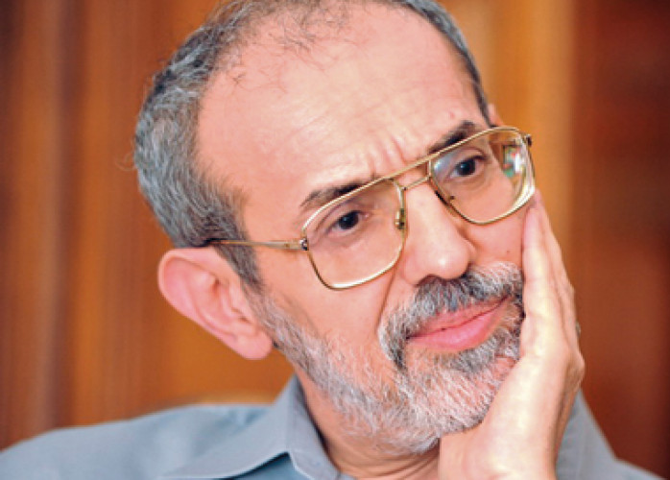
Bari Károly
Költő, műfordító, grafikus.
1952. október. 1.-én született
Bükkaranyoson.
Miskolcon járt gimnáziumba, az érettségi után 1972-1973-ban a Színház-és Filmművészeti Főiskolán, 1975-1977 a debreceni Kossuth Lajos Tudományegyetem bölcsészkarán folytatta tanulmányait.
Még gimnazista volt, amikor első, viharos sikert kiváltó verseskönyve megjelent, egymás után két kiadásban. Politikai tartalmú verseiért az 1970-es évek közepén meghurcolták és börtönbe zárták. Kiszabadulása után évekig a társadalom perifériájára szorult.

Slide 11
Bari Károly
Költő, műfordító, grafikus.
1952. október. 1.-én született
Bükkaranyoson.
Cigány népköltészetet, mai francia költőket fordít.
Grafikáival hazai és nemzetközi kiállításokon vesz részt.
Festményeiből először a Gödöllői Galéria rendezett kiállítást. Ezt követően bemutatták alkotásait Budapesten, Párizsban, Berlinben és Strasbourgban. Különböző külföldi folyóiratokban és antológiákban versei idegen nyelveken is rendszeresen napvilágot látnak.
18 évesen első kötetével országos feltűnést keltett.

Slide 12
Bari Károly
Költő, műfordító, grafikus.
1952. október. 1.-én született
Bükkaranyoson.
Tűzpiros kígyócska, cigány nyelvű változat (Gödöllői Művelődési Központ, 1985)
Az erdő anyja, cigány népmesék és néphagyományok (Gondolat Könyvkiadó, 1990)
A tizenkét királyfi, cigány népmesék (Romano Kher, 1996).
József Attila-díj, 1984
Kodály Zoltán-díj, 2001
Kossuth-díj, 2001
Hazám-díj, 2004

Slide 13
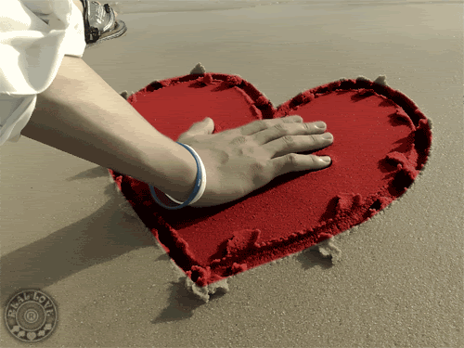
Bari Károly: Szívpiros vers
Az én szívem piros labda,
jön az öröm, égig dobja:
felhő-halacskás nagy tóig,
hóval lepett kék hálóig.
Az én szívem piros madár,
a szerelem ágára száll:
szirom-körmű ágacskára,
onnan ragyog a világra.
Az én szívem piros puli,
piros vérem terelgeti:
piros vérem szép gulyáját,
réz-nap fújja rézdudáját.
Az én szívem piros alkony,
piros fátylat sző a fákon,
piros fátylát szövi, varrja,
elmúlásom eltakarja.
A némaság könyve (1983) kötetének végén „Két gyermekvers Máriusznak" főcím alatt
jelent meg.
A cigány sors és a belső, lelki világ mély ismerete ihlette a verset.

Slide 14
Bari Károly: Szívpiros vers
Az én szívem piros labda,
jön az öröm, égig dobja:
felhő-halacskás nagy tóig,
hóval lepett kék hálóig.
Az én szívem piros madár,
a szerelem ágára száll:
szirom-körmű ágacskára,
onnan ragyog a világra.
Az én szívem piros puli,
piros vérem terelgeti:
piros vérem szép gulyáját,
réz-nap fújja rézdudáját.
Az én szívem piros alkony,
piros fátylat sző a fákon,
piros fátylát szövi, varrja,
elmúlásom eltakarja.
A négy versszak négy költői kép tavasztól télig, születéstől a halálig.
Első versszak:
„Az én szívem piros labda...", amit égig dob az öröm, az életteli boldogság, még a havas hegycsúcsokat is felmelegíti.
Játékos természetű, az életnek örülő, az élet minden örömteli pillanatát kiélvező ember a cigány. Ez átsegít a mindennapok gyötrelmein.

Slide 15
Bari Károly: Szívpiros vers
Az én szívem piros labda,
jön az öröm, égig dobja:
felhő-halacskás nagy tóig,
hóval lepett kék hálóig.
Az én szívem piros madár,
a szerelem ágára száll:
szirom-körmű ágacskára,
onnan ragyog a világra.
Az én szívem piros puli,
piros vérem terelgeti:
piros vérem szép gulyáját,
réz-nap fújja rézdudáját.
Az én szívem piros alkony,
piros fátylat sző a fákon,
piros fátylát szövi, varrja,
elmúlásom eltakarja.
A négy versszak négy költői kép tavasztól télig, születéstől a halálig.
Második versszak:
„Az én szívem piros madár...", szabadon szárnyal a végtelenben, hiszen a cigány ember számára a madár a szabadság szimbóluma ősidőktől fogva. És ez a madár „a szerelem ágára száll", - a cigányok meghatározó életérzése a szerelem.
A szerelem ága „szirom-körmű", egyszerre szép-meleg és fájdalmasan vérig véső, mint a cigány párkapcsolatok. A világot mégis betölti ragyogásával.

Slide 16
Bari Károly: Szívpiros vers
Az én szívem piros labda,
jön az öröm, égig dobja:
felhő-halacskás nagy tóig,
hóval lepett kék hálóig.
Az én szívem piros madár,
a szerelem ágára száll:
szirom-körmű ágacskára,
onnan ragyog a világra.
Az én szívem piros puli,
piros vérem terelgeti:
piros vérem szép gulyáját,
réz-nap fújja rézdudáját.
Az én szívem piros alkony,
piros fátylat sző a fákon,
piros fátylát szövi, varrja,
elmúlásom eltakarja.
A négy versszak négy költői kép tavasztól télig, születéstől a halálig.
Harmadik versszak:
„Az én szívem piros puli...", mint a puli a nyájat, terelgeti a testet-lelket a jobb megélhetés, a szerencse és boldogság felé.
A szív terel, irányít. A cigány élet, test és lélek minden rezdülése a szívből fakad. A szív a központ és éltető erő.

Slide 17
Bari Károly: Szívpiros vers
Az én szívem piros labda,
jön az öröm, égig dobja:
felhő-halacskás nagy tóig,
hóval lepett kék hálóig.
Az én szívem piros madár,
a szerelem ágára száll:
szirom-körmű ágacskára,
onnan ragyog a világra.
Az én szívem piros puli,
piros vérem terelgeti:
piros vérem szép gulyáját,
réz-nap fújja rézdudáját.
Az én szívem piros alkony,
piros fátylat sző a fákon,
piros fátylát szövi, varrja,
elmúlásom eltakarja.
A négy versszak négy költői kép tavasztól télig, születéstől a halálig.
Negyedik versszak:
„Az én szívem piros alkony...„ - magában hordozza az elmúlást.
Csupán a földi lét egy szakasza zárul le, az árnyak eltakarják, ami volt, de a halálból fakad az új élet a túlvilágon, s majdan ismét itt a földön is új alakban születik új élet.
- mint a természet, amely a tél után majd tavaszra vált, haló porából újjászületik.

Slide 18
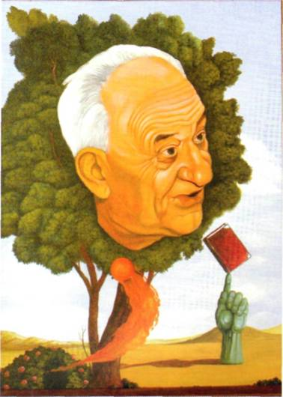
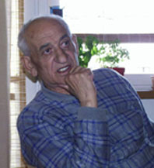
Orsós Jakab
1920. május 24. – 2002. március 19.
Író, fafaragó népművész
Beás cigány családba született
Édesapja teknővájó cigány volt
1962 - népművészet mestere cím (faragás)
1987 – „Aki hallja, aki nem hallja …”
1992 – „Gyökerezés”
„Zöld az erdő, zöld a hegy is” – szöveg, dallam

Slide 19
Orsós Jakab
„azoknak a cigányoknak, akik képzettségük révén, úgymond előreküldettek, vigyázniuk kell, hogy ne szakadjanak el az egyszerű cigány emberektől, a legsűrűbb-töményebb cigány közegtől… Csak az lehet hiteles ember, akár mint író, pedagógus, vagy politikus, aki megtalálja az őszinte szót az emberek szívéhez, eszéhez”. Ez volt írói hitvallása, s ez a legfőbb üzenete is a hazai cigány irodalom következő nemzedékei számára.

Slide 20
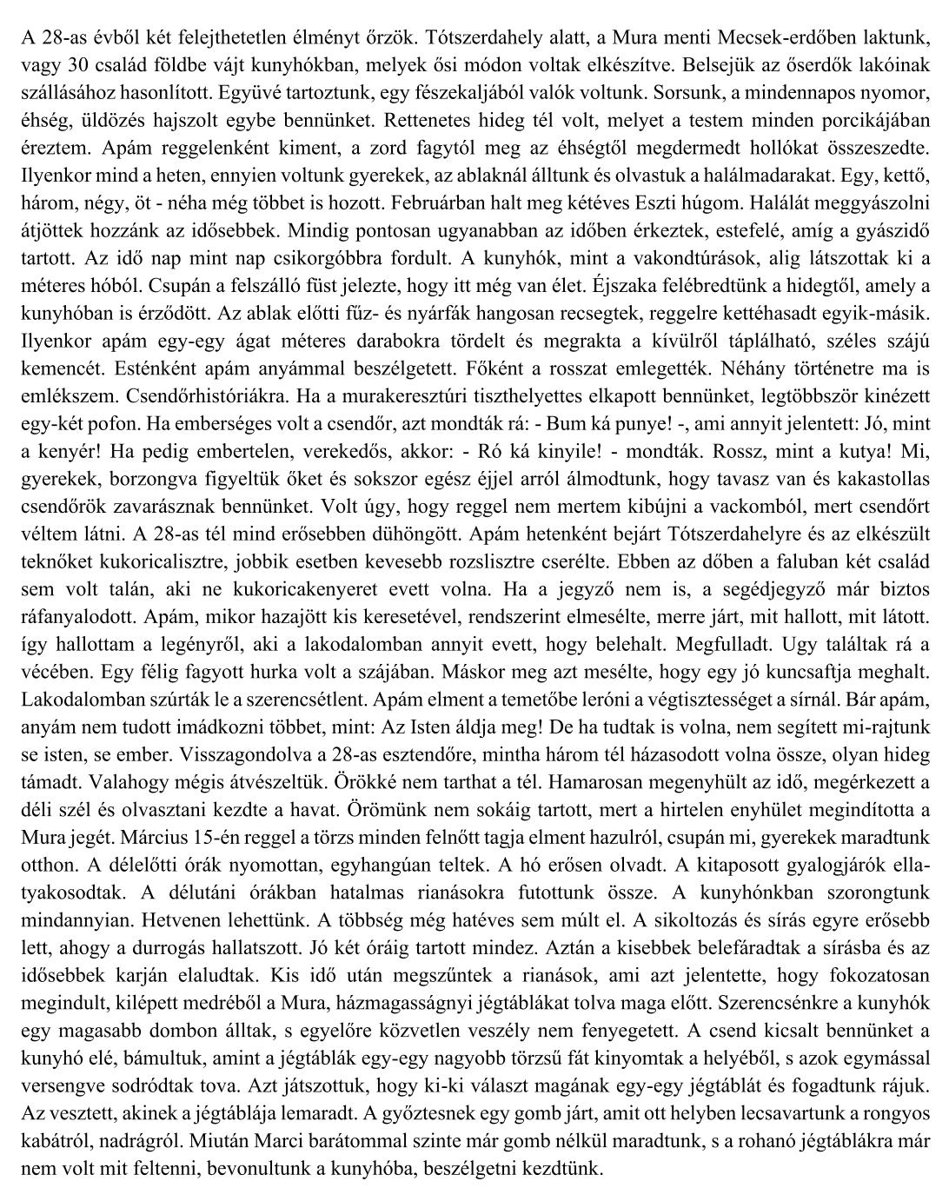
Orsós Jakab: Önéletírásom (részlet)
Hol laktak?
- a Mura menti Mecsek- erdőben
- földbe vájt kunyhókban
Hányan voltak testvérek?
- heten
Mire cserélte az apja az elkészült teknőket?
- kukoricalisztre, jobbik esetben kevesebb rozslisztre
Hányan szorongtak a kunyhókban?
- hetvenen
Mitől féltek?
- rianástól (Mura folyó)

